Slide 2
7.1.1 数系的扩充和复数的概念

Slide 3
1.通过方程的解,认识复数.
2.理解复数的代数表示及相关概念.
3.理解两个复数相等的含义.
4.体会数学抽象的过程,提升数学运算素养.
课标定位
素养阐释

Slide 4
自主预习·新知导学
合作探究·释疑解惑
易 错 辨 析
随 堂 练 习

Slide 5
自主预习·新知导学

Slide 6
一、复数的概念及表示
1.为了解决x²-2=0这样的方程在有理数集中无解的问题,人们把有理数集扩充到实数集;我们知道,x²+1=0在实数集中无解,是否能引入新数,适当扩充实数集,使这个方程在新数集中有解呢?
提示:可以引入一个新数i,使得x=i是方程x²+1=0的解,即使得i²=-1.

Slide 7
2.(1)复数的定义:我们把形如a+bi(a,b∈R)的数叫做复数,其中i叫做虚数单位,满足i²=-1.全体复数所构成的集合C={a+bi|a,b∈R}叫做复数集.
(2)复数的表示:复数通常用字母 z 表示,即z=a+bi(a,b∈R),其中的a与b分别叫做复数z的实部与虚部.

Slide 8
答案:C

Slide 9
二、复数相等
1.由3>2能否推出3+i>2+i?由两个实数能比较大小,可以得到两个复数也能比较大小吗?
提示:由3>2不能推出3+i>2+i,当两个复数都是实数时,可以比较大小:当两个复数不全是实数时,不能比较大小.
2.在复数集C={a+bi|a,b∈R}中任取两个数a+bi,c+di (a,b,c,d∈R),我们规定:a+bi与c+di相等当且仅当 a=c且b=d .

Slide 10
3.若x,y为实数,且满足(2x-y)i+(x-y)=3+2i,则x= , y= .
答案:-1 -4

Slide 11
三、复数的分类
1.复数z=a+bi(a,b∈R),当b=0时,z是什么数?
提示:当b=0时,z=a为实数.
2.复数z=a+bi(a,b∈R),当a=0且b≠0时,z是什么数?
提示:当a=0,b≠0时,z=bi为纯虚数.

Slide 12
3.(1)对于复数a+bi(a,b∈R),当且仅当b=0时,它是实数;当且仅当a=b=0时,它是实数0;当b≠0时,它叫做虚数;当a=0且b≠0时,它叫做纯虚数.这样,复数z=a+bi(a,b∈R)可以分类如下:

Slide 13
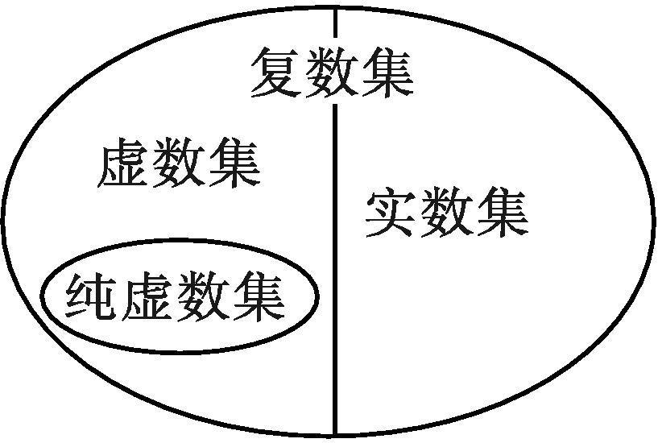
(2)复数集、实数集、虚数集、纯虚数集之间的关系,可用图表示:

Slide 14
4.若复数(a+1)+(a²-1)i(a∈R)是实数,则a等于( )
A.-1 B.1
C.±1 D.不存在
解析:因为(a+1)+(a²-1)i(a∈R)为实数,所以a²-1=0.所以a=±1.
答案:C

Slide 15
【思考辨析】
判断下列说法是否正确,正确的在后面的括号内画“√”,错误的画“×”.
(1)若a,b为实数,则z=a+bi为虚数.( × )
(2)若a为实数,则z=a一定不是虚数.( √ )
(3)若a∈R,则(a+1)i是纯虚数.( × )
(4)如果两个复数的实部的差和虚部的差都等于0,那么这两个复数相等.( √ )

Slide 16
合作探究·释疑解惑
探究一
探究二

Slide 17
探究一 复数的概念
【例1】 写出下列复数的实部和虚部,并判断它们是实数,虚数,还是纯虚数?

Slide 18

复数a+bi(a,b∈R)中,实数a和b分别叫做复数的实部和虚部.特别注意,虚部是b,而不是bi.

Slide 19
【变式训练1】 (多选题)下列说法正确的是( )
A.若z∈C,则z²≥0
B.2i-1的虚部是2i
C.2i的实部是0
D.实数集是复数集的真子集
解析:令z=i∈C,则i²=-1<0,故A不正确;2i-1的虚部是2,故B不正确;C,D正确.
答案:CD

Slide 20
探究二 复数的分类

Slide 21

本例条件不变,求实数m为何值时,复数z为实数0?

Slide 22
解决复数分类问题的方法与步骤
(1)化标准式:解题时一定要先看复数是不是a+bi(a,b∈R)的形式,以确定实部和虚部.
(2)定条件:复数的分类问题可以转化为复数的实部与虚部应该满足的条件问题,只需把复数化为代数形式,列出实部和虚部满足的方程(不等式)即可.

Slide 23
(3)下结论:设所给复数为z=a+bi(a,b∈R),
①z为实数⇔b=0;
②z为虚数⇔b≠0;
③z为纯虚数⇔a=0且b≠0.

Slide 24
【变式训练2】 若(x²-1)+(x²+3x+2)i是纯虚数,则实数x的值是
( )
A.-1 B.1
C.±1 D.-1或-2
答案:B

Slide 25
探究三 复数相等
【例3】 (1)已知z₁=-3-4i,z₂=(n²-3m-1)+(n²-m-6)i,且z₁=z₂,则实数m= ,n= ;
(2)若(x-y)+(y-1)i=0,则实数x,y的值分别为 .
答案:(1)2 ±2 (2)1,1

Slide 26
复数问题实数化是解决复数相等问题最基本的也是最重要的思想方法.
基本思路:(1)等式两边整理为a+bi(a,b∈R)的形式;
(2)由复数相等可以得到由两个实数等式所组成的方程组;
(3)解方程组.

Slide 27
答案:C

Slide 28
易 错 辨 析

Slide 29
因忽视虚数不能比较大小而致错
【典例】 已知复数x²-1+(y+1)i大于复数2x+3+(y²-1)i,试求实数x,y的取值范围.
错解:因为x²-1+(y+1)i>2x+3+(y²-1)i,
以上解答过程中都有哪些错误?出错的原因是什么?你如何改正?你如何防范?

Slide 30
提示:想当然地认为大的复数所对应的实部和虚部都大,忽视了只有实数才能比较大小的前提.

Slide 31

1.当两个复数不全是实数时,不能比较大小,只可判定相等或不相等,只有当两个复数都是实数时,才能比较大小.
2.当两个复数能比较大小时,可以确定这两个复数都是实数.

Slide 32
【变式训练】 若(m²-1)+(m²-2m)i>1,则实数m的值为 .
答案:2

Slide 33
随 堂 练 习

Slide 34
1.复数-2i的实部与虚部分别是( )
A.0,2 B.0,0 C.0,-2 D.-2,0
解析:-2i的实部为0,虚部为-2.
答案:C
2.若a,b∈R,i是虚数单位,且b+(a-2)i=1+i,则a+b的值为( )
A.1 B.2 C.3 D.4
解析:因为b+(a-2)i=1+i,所以b=1,a=3,所以a+b=4.
答案:D

Slide 35
3.(多选题)下列说法错误的是( )
A.若a∈R,则a²i为纯虚数
B.若a,b∈R,且a>b,则a+i>b+i
C.若a+(b-1)i=3-2i,a,b∈R,则a=3,b=-1
D.若x²+y²=0,则x=y=0
答案:ABD

Slide 36
4.当实数m取什么值时,复数(m²-3m+2)+(m²-4)i是:
(1)实数?(2)虚数?(3)纯虚数?
解:设z=(m²-3m+2)+(m²-4)i.
(1)要使z为实数,必须有m²-4=0,得m=-2或m=2.
故当m=-2或m=2时,z为实数.
(2)要使z为虚数,必须有m²-4≠0,即m≠-2且m≠2.
故当m≠-2且m≠2时,z为虚数.

